Slide 1


Slide 2
Diagrama de Atividades
Prof. Dr,Ms. Aurélio José Vitorino
2022

Slide 3

Para Começar
Diagrama de Atividades
O que são atividades? Segundo o site Sinônimos é “funcionamento, operação, atuação, laboração, execução”.
No contexto da UML, o Diagrama de Atividades é um diagrama comportamental (que especifica o comportamento do software), e através dele podemos modelar partes do comportamento de um software.

Slide 4
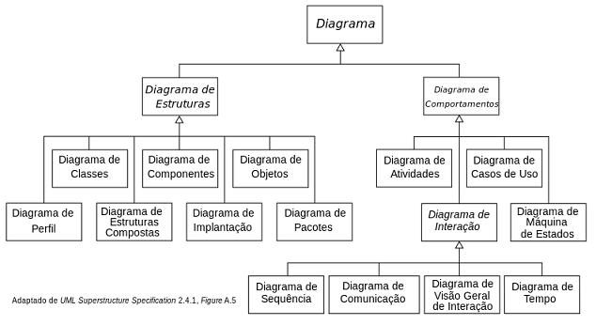
Para Começar
Diagrama de Atividades
https://www.ateomomento.com.br/uml-diagrama-de-atividades/

Slide 5
Diagrama de Atividades
O diagrama de atividades ilustra graficamente como será o funcionamento do software (em nível micro ou macro), como será a execução de alguma de suas partes, como será a atuação do sistema na realidade de negócio na qual ele está inserido.
Diagrama de atividades permite modelar o comportamento do sistema, denotando os caminhos lógicos que um processo pode seguir. Ele é um dos diagramas que compõem a visão dinâmica da UML.

Slide 6
Diagrama de Atividades
O diagrama de atividades, tem como objetivo principal a especificação do comportamento do software, do ponto de vista funcional, ou seja, das suas funcionalidades. É muito semelhante a um fluxograma, uma ferramenta utilizada há muitas décadas, principalmente na administração.

Slide 7
Diagrama de Atividades
Objetivos
Demonstrar a lógica de um algoritmo.
Descrever as etapas realizadas em um caso de uso UML.
Ilustrar um processo de negócio ou fluxo de trabalho entre usuários e o sistema.
Simplificar e melhorar qualquer processo ao esclarecer casos de uso complicados.
Modelar elementos de arquitetura de software, como método, função e operação

Slide 8
Diagrama de Atividades
Utilização
Modelagem dos Processos de negócio
O processo de negócio também é um processo de entendimento;
Ás vezes os modelos são construídos para melhorar o entendimento de um determinado problema;
Nesse caso, o enfoque está em entender o comportamento do sistema no decorre de diversos casos de uso.
https://docplayer.com.br/16514967-Diagrama-de-atividades.html

Slide 9
Diagrama de Caso de Uso
Caso de uso x Diagrama de Atividades
Comparativo do Diagrama de Casos de Uso, referente a um módulo de matrícula x Diagrama de Atividades para demonstrar modelagem dos processos do negócio.

Slide 10
Diagrama de Atividades
Utilização
Modelagem da Lógica de uma Caso de Uso
Na descrição de um caso de uso, não há uma sintaxe clara para indicar decisões, iterações e fluxos executados em paralelo. É comum utilizar frase como “O passo P ocorre até que a condição C seja verdadeira” ou “Vai para o passo 9 do Fluxo Principal”;
Nessas situações, é interessante complementar a especificação do caso de uso com um diagrama de atividades.
https://docplayer.com.br/16514967-Diagrama-de-atividades.html

Slide 11
Diagrama de Atividades
Utilização
Modelagem da Lógica de uma Operação Complexa
Em alguns casos, quando a operação de uma classe de controle implementa uma regra de negócio; pode haver a necessidade de descrever a lógica dessa operação ou da própria regra de negócio;
Regras de Negócio:
A nota de um aluno em uma disciplina (um valor de 0 a 10) é obtida pela média de duas avaliações durante o semestre, A1 e A2, ou pela frequência nas aulas.
Se o aluno obtiver nota maior ou igual a 7,0 (sete), será aprovado;
Se o aluno obtiver nota maior ou igual a 5,0 (cinco) e menor que 7,0 (sete), deverá fazer a avaliação final;
Se o aluno obtiver nota menir que 5,0 (cinco) será reprovado;
Se o aluno obtiver uma frequência menor que 75% em uma turma, será automaticamente reprovado;
Após a prova final, o aluno será considerado aprovado se a sua média final for igual a 6,0 (seis), caso contrário, será reprovado.
https://docplayer.com.br/16514967-Diagrama-de-atividades.html

Slide 12
Diagrama de Atividades
Utilização
Modelagem da Lógica de uma Operação Complexa
https://docplayer.com.br/16514967-Diagrama-de-atividades.html

Slide 13


Diagrama de Atividades
Estados Obrigatórios
Estado inicial
Estado final
Estado de ação

Slide 14

Diagrama de Caso de Uso
Símbolos de diagramas de Atividades
Símbolo de inicio
Representa o começo de um processo ou fluxo de trabalho em um diagrama de atividade. Ele pode ser usado por si só ou com um símbolo de nota que explica o ponto de partida.
Símbolo de atividade
Indica as atividades que compõem um processo modelado. Estes símbolos, que incluem descrições breves dentro da forma, são os principais componentes de um diagrama de atividade.
Mostra o fluxo de direção, ou fluxo de controle, da atividade. Uma seta de entrada inicia um passo de uma atividade. Uma vez concluído o passo, o fluxo continua com a seta de saída.
Símbolo de conector

Slide 15


Diagrama de Caso de Uso
Símbolos de diagramas de Atividades
Símbolo de junta/Barra de sincronização
Combina duas atividades simultâneas e as reintroduz em um fluxo onde apenas uma atividade ocorre por vez. Representado por uma linha espessa vertical ou horizontal.
Símbolo de garfo
Divide um único fluxo de atividade em duas atividades simultâneas. É simbolizado com várias linhas com setas de uma junção.
Representa uma decisão e sempre tem pelo menos dois caminhos ramificados e com texto de condição, permitindo aos usuários visualizarem opções. Este símbolo representa a ramificação ou fusão de diferentes fluxos, com o símbolo atuando como um quadro ou contêiner.
Símbolo de decisão

Slide 16

Diagrama de Caso de Uso
Símbolos de diagramas de Atividades
Permite aos criadores ou colaboradores do diagrama comunicar mensagens adicionais que não se encaixam dentro do próprio diagrama. Deixe observações para uma maior clareza e especificação.
Símbolo de nota
Símbolo de enviar sinal
Indica que um sinal está sendo enviado a uma atividade recebedora.
Símbolo de receber sinal
Demonstra a aceitação de um evento. Após o evento ser recebido, o fluxo que vem desta ação é concluído.

Slide 17


Diagrama de Caso de Uso
Símbolos de diagramas de Atividades
Símbolo de história rasa pseudo estado
Representa uma transição que invoca o último estado ativo.
Símbolo de opção de loop
Permite ao criador modelar uma sequência repetitiva dentro do símbolo de opção em loop.
Representa o final de um fluxo de processo específico. Este símbolo não deve representar o fim de todos os fluxos em uma atividade. Nesse caso, use o símbolo de término. O símbolo final do fluxo deve ser colocado no final de um processo em um fluxo único de atividade.
Símbolo de final de fluxo

Slide 18

Diagrama de Caso de Uso
Símbolos de diagramas de Atividades
Condition
Texto de condição
É colocado ao lado de um marcador de decisão para avisar em qual condição um fluxo de atividade deve se separar nesse sentido.
X
X
X
Símbolo de raia/partições/swimlanes
Cada pista é encabeçada pelo nome da unidade organizacional, entidade ou objeto responsável pelas ações e atividades aí localizadas.
Símbolo de término
Marca o estado final de uma atividade e representa a conclusão de todos os fluxos de um processo.

Slide 19

Diagrama de Atividades
Como desenhar?
Passo 1: Descubra as etapas de ação a partir de caso de uso
Aqui você precisa identificar as várias atividades e ações das quais seu processo ou sistema de negócios é composto.
Passo 2: Identificar os atores que estão envolvidos
Se você já descobriu quem são os atores, então é mais fácil discernir cada ação pela qual eles são responsáveis.
Passo 3: Encontre um fluxo entre as atividades
Figura a ordem em que as ações são processadas. Anote as condições que devem ser cumpridas para realizar determinados processos, quais ações ocorrem ao mesmo tempo e se você precisa adicionar alguma ramificação no diagrama. E você tem que completar algumas ações antes de poder prosseguir para outras?
Passo 4: Adicionar swimlanes
Você já descobriu quem é responsável por cada ação. Agora é hora de atribuir a eles uma swimlane e agrupar cada ação pela qual eles são responsáveis.
https://creately.com/blog/pt/diagrama/tutorial-de-diagrama-de-actividades/

Slide 20
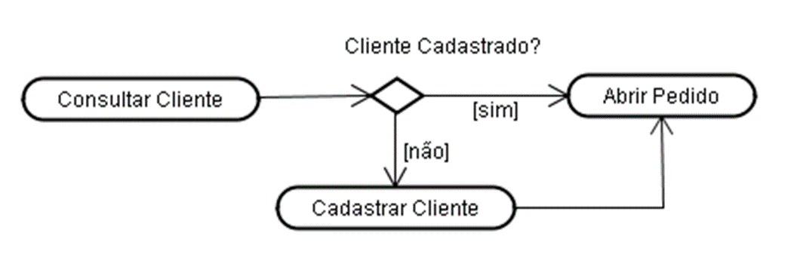
Diagrama de Atividades
Exemplo
Nome do caso de uso: Pedido
Diálogo do caso de uso:
Atividade Validar Cliente
Ações:
Consultar Cliente
Cadastrar Cliente
Abrir Pedido
Consulta Cliente
Se não for encontrado o Cliente,
Cadastrar Cliente
Senão (localizado)
Prossegue
Abrir Pedido

Slide 21
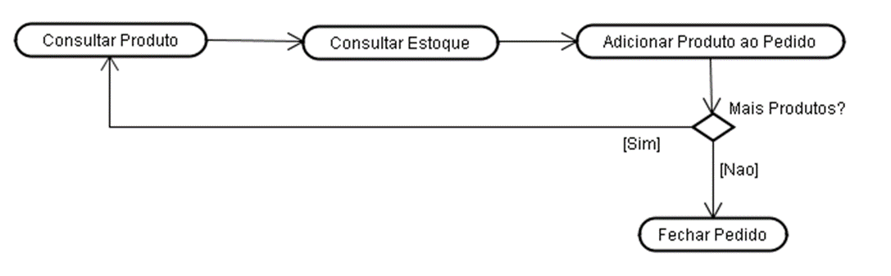
Diagrama de Atividades
Exemplo
Nome do caso de uso: Pedido
Diálogo do caso de uso:
Atividade Fazer Pedido
Ações:
Consultar Produto
Cadastrar Estoque
Adicionar Produto ao Pedido
Fechar Pedido
O usuário Consulta o Produto
O usuário Consulta o Estoque
Adiciona o Produto
Se houver mais produtos
Consultar Produto
Senão
Fechar Pedido

Slide 22
Diagrama de Atividades
Exemplo
Nome do caso de uso: Pedido
Diálogo do caso de uso:
Emitir Nota Fiscal (NF)
Confirmar Pagamentos
Se inválido
Cancela NF
Cancela Pedido
Senão
Prosseguir
Entregar Produto
Separar Produto
Baixar Estoque
Processos concorrentes

Slide 23
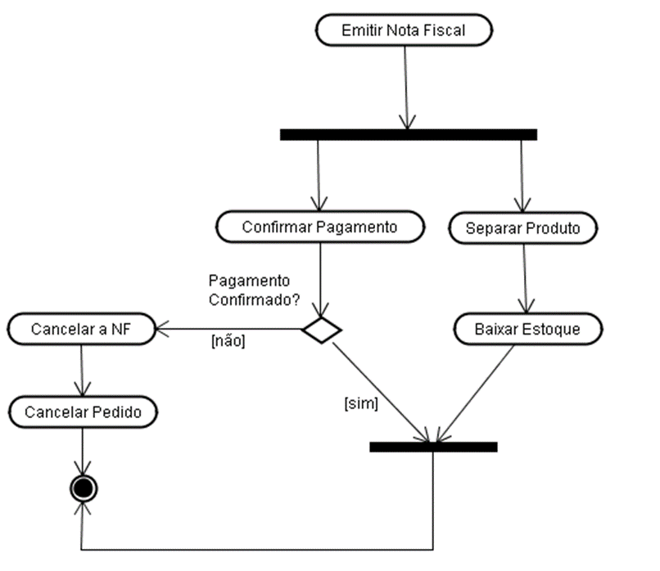
Diagrama de Atividades
Exemplo
Atividade Fazer Pedido
Ações:
Emitir NOF
Confirmara pagamento
Separar produto
Cancelar NF
Baixar estoque
Cancelar pedido

Slide 24
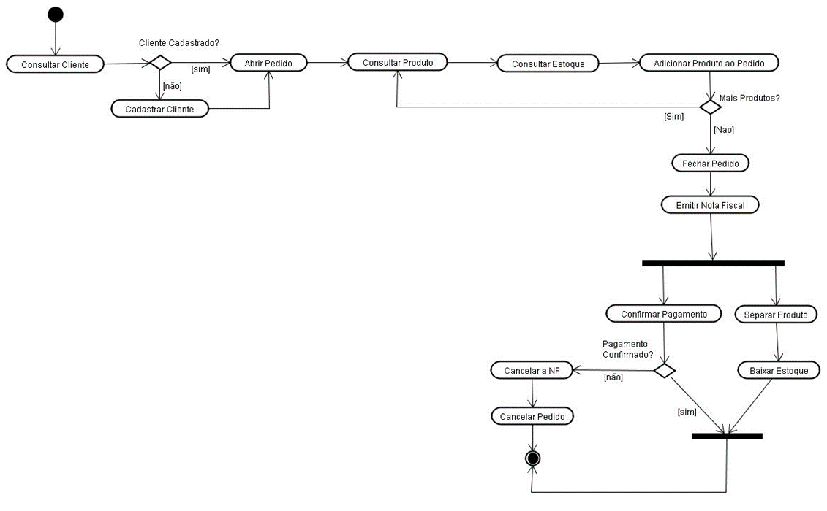
Diagrama de Atividades
Exemplo Completo

Slide 25
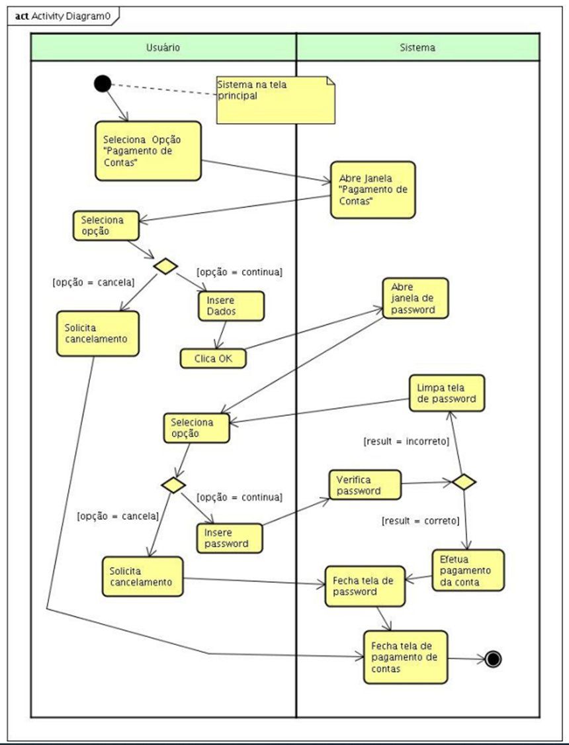
Diagrama de Atividades
Exemplo com partições/raias/Swimlanes
https://www.dca.fee.unicamp.br/~gudwin/ftp/ea976/AtEst.pdf

Slide 26
Diagrama de Atividades
Exemplo (Caminhos Concorrentes)
Considere que o processo de “levantar da cama” implica a execução das seguintes atividades “tomar café da manhã”, “fazer a higiene matinal” e “cumprimentar a família”.
Considere que essas atividades têm de se realizar obrigatoriamente, embora não seja relevante a sua ordem de execução.
O problema colocado representa uma situação típica na modelagem de workflows: representar a execução independente e concorrente de um conjunto de atividades.

Slide 27
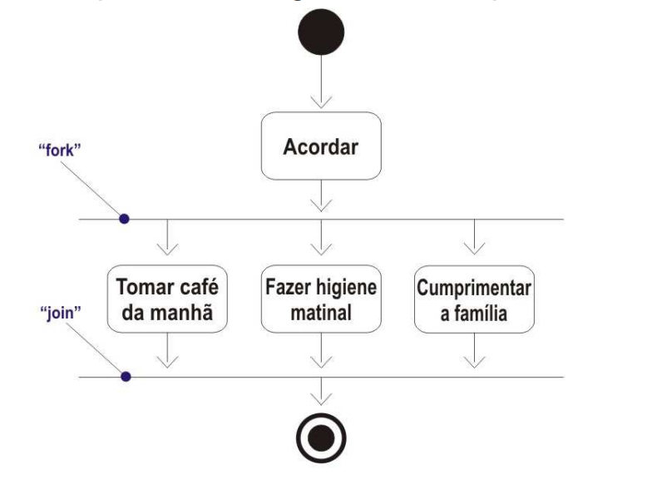
Diagrama de Atividades
Exemplo (Caminhos Concorrentes)

Slide 28
Diagrama de Atividades
Exemplo
Locação de DVD (anos 90 e parte do 2000)
O sócio deve se dirigir ao atendente e apresentar seu código, ou, caso não se lembre, seu nome;
O atendente pesquisará então o sócio para verificar se este realmente se encontra registrado, se a pessoa em questão não estiver registrada, a locação deve ser recusada;
Caso o sócio esteja cadastrado, o sistema deve verificar se este possui alguma pendência, ou seja, se possui alguma locação não devolvida. Se houver alguma pendência a locação deverá ser recusada;
Se o sócio não possuir pendências, então o atendente irá registrar a locação, bem como cada uma das cópias locadas.

Slide 29
Diagrama de Atividades
Exemplo

Slide 30



